Slide 1
Особенности проведения ВПР по географии в 6-8 классах. Разбор западающих заданий.
Учитель географии
ГБОУ СОШ №4 п.г.т.Алексеевка
Годунова Ульяна Владимировна.
г.Кинель
2025г.

Slide 2

Всероссийские проверочные работы (ВПР) – это работы, которые проводятся в целях осуществления мониторинга уровня и качества подготовки обучающихся в соответствии с федеральными государственными образовательными стандартами и федеральными основными общеобразовательными программами.

Slide 3

ВПР помогает оценть следующие результаты:
предметные
метапредметные (межпредметные понятия и универсальные учебные действия (познавательные, коммуникативные, регулятивные)).

Slide 4
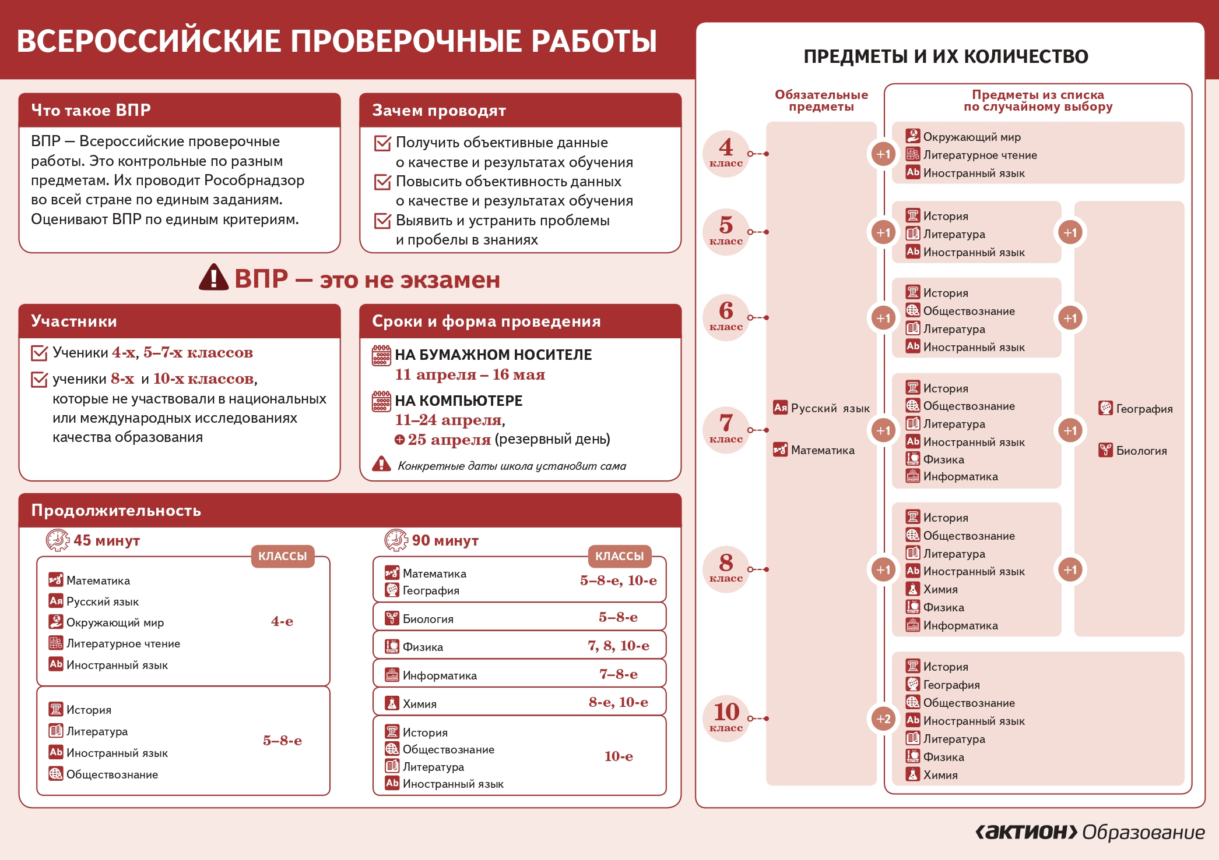

Slide 5
Разбор западающих заданий.

Slide 6
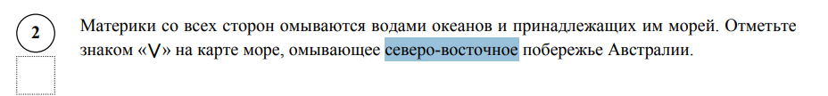
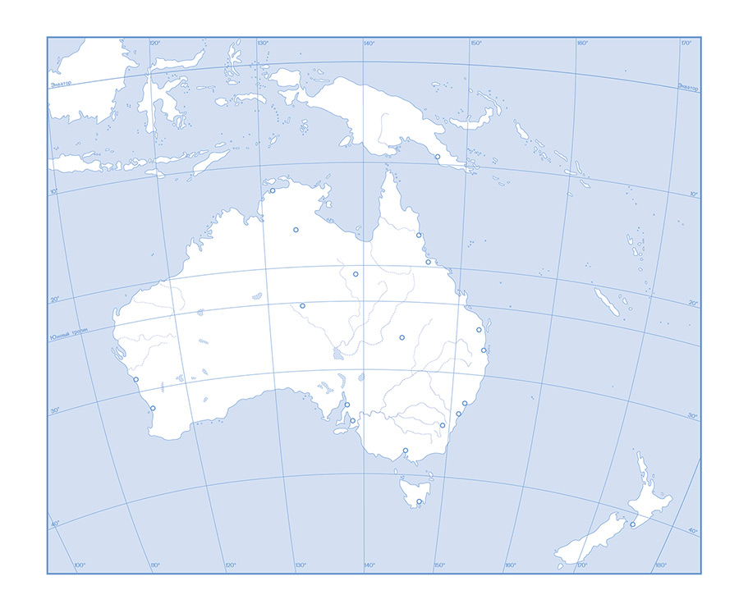
Задание №2 (1 балл)

Slide 7
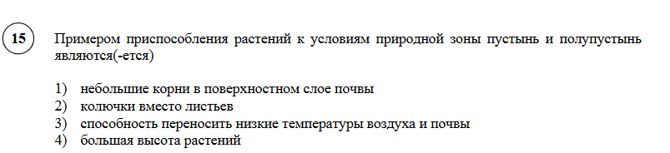
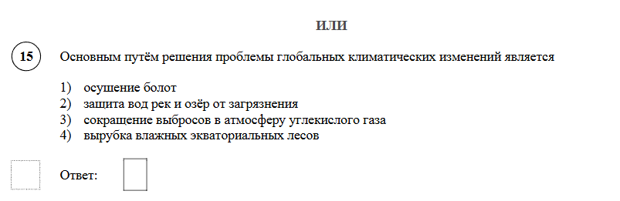
Задание №15 (1 балл)

Slide 8
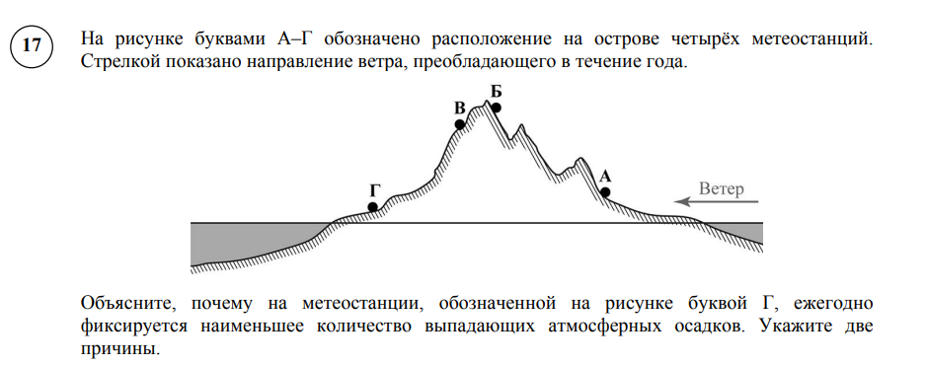
Задание №17 (2 балла)
2 ДОВОДА!

Slide 9
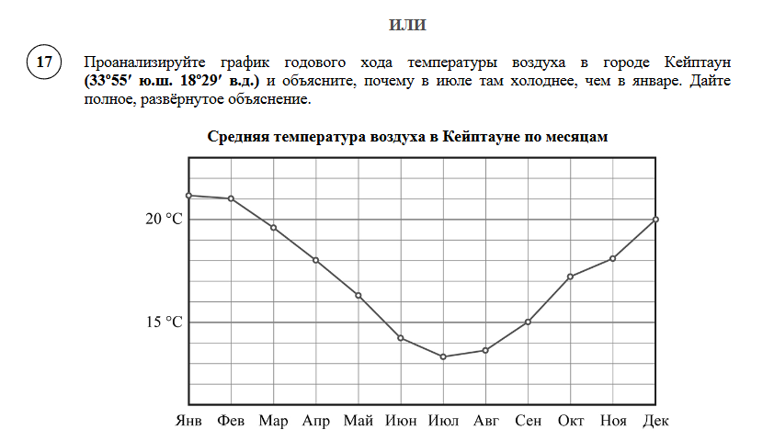
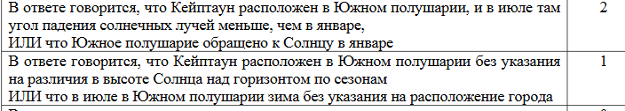
Задание №17 (2 балла)

Slide 10
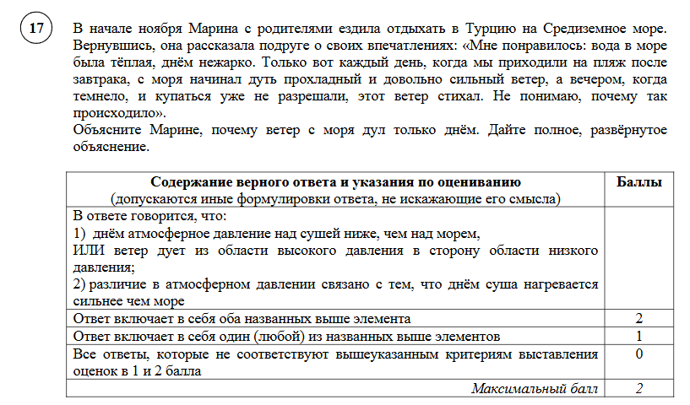
Задание №17 (2 балла)

Slide 11
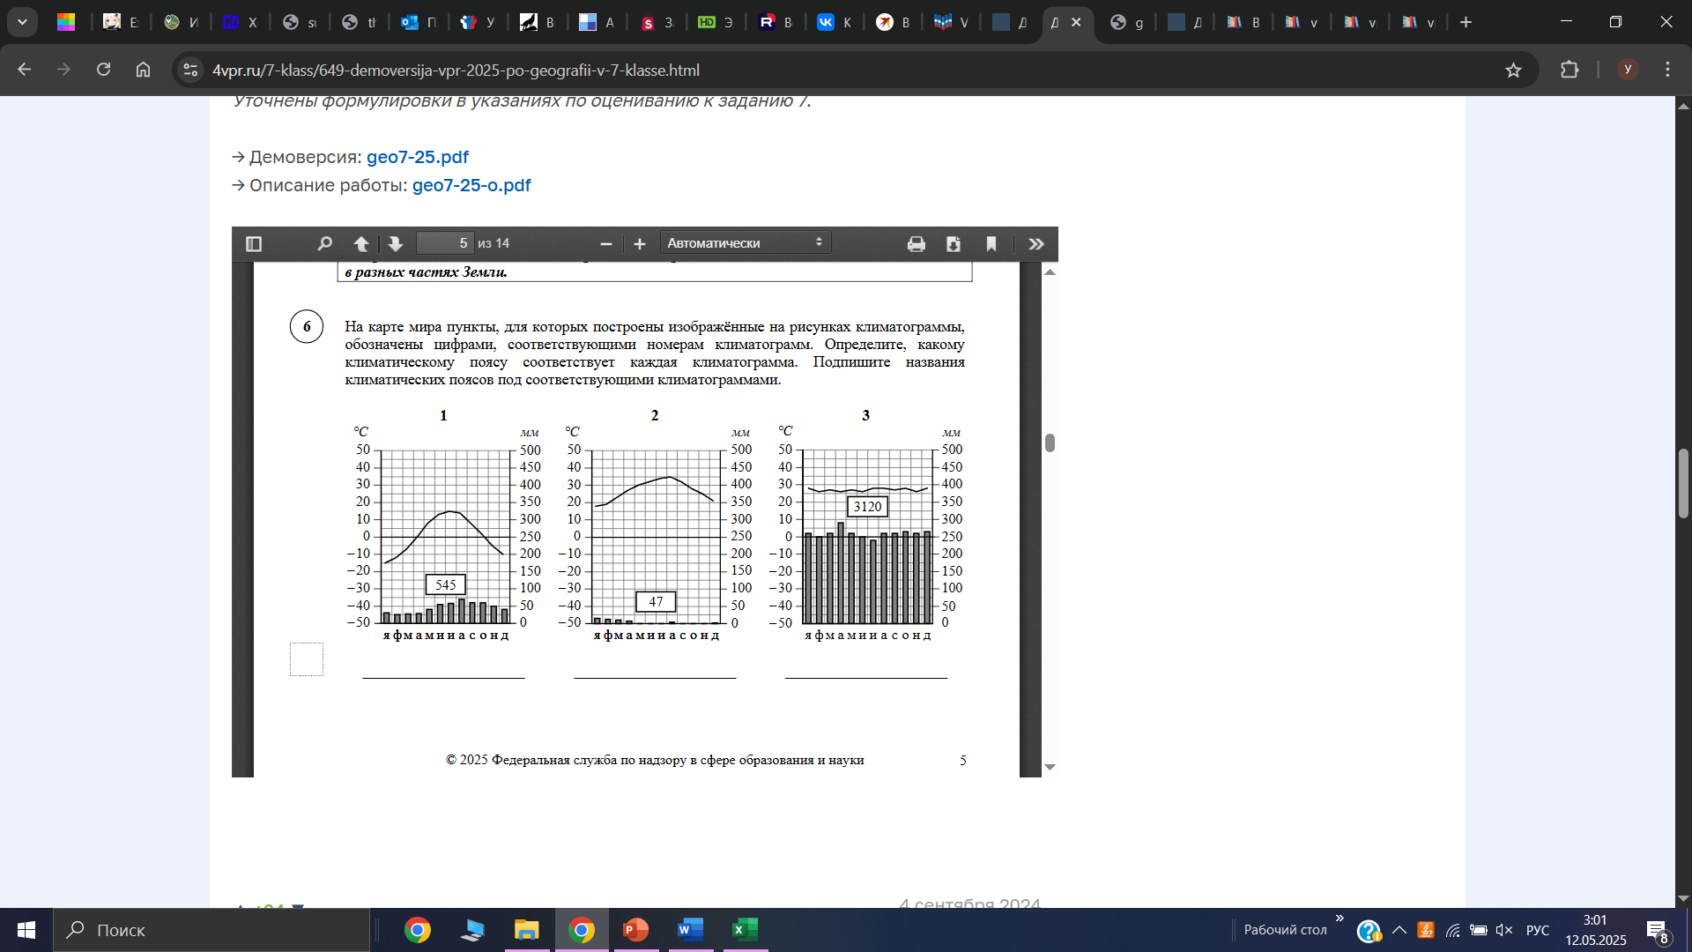
Задание №6 (2 балла)

Slide 12
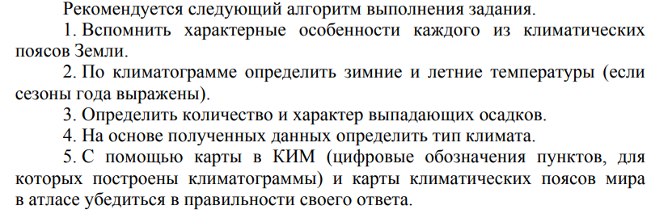
Задание №6 (2 балла)

Slide 13
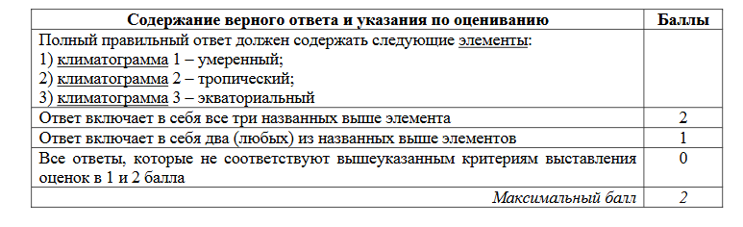
Задание №6 (2 балла)

Slide 14
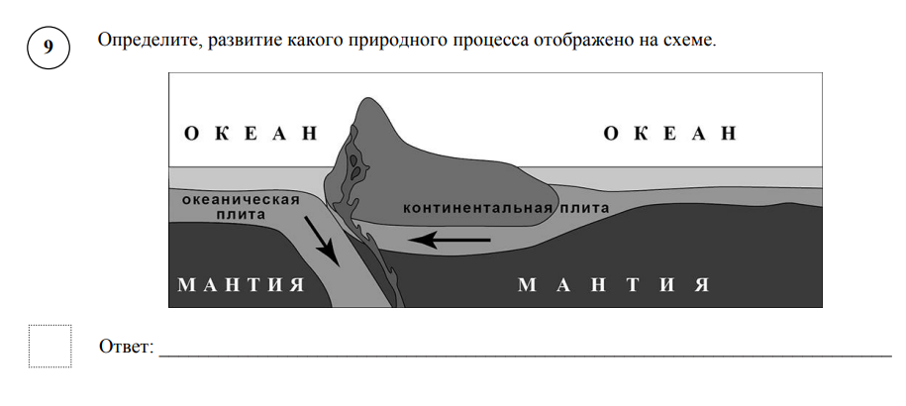
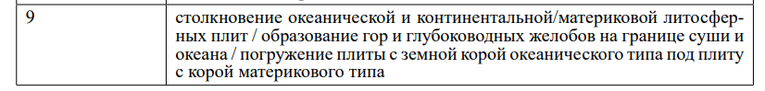
Задание №9 (1 балл)

Slide 15
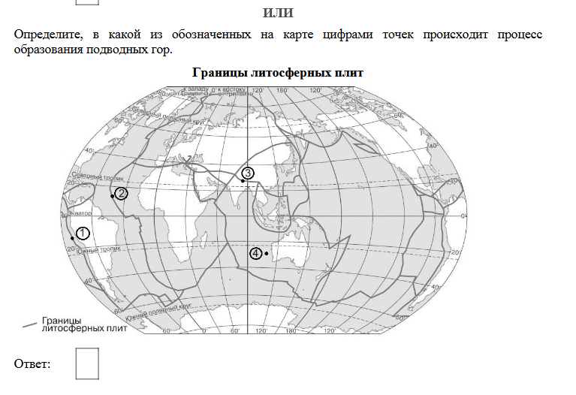
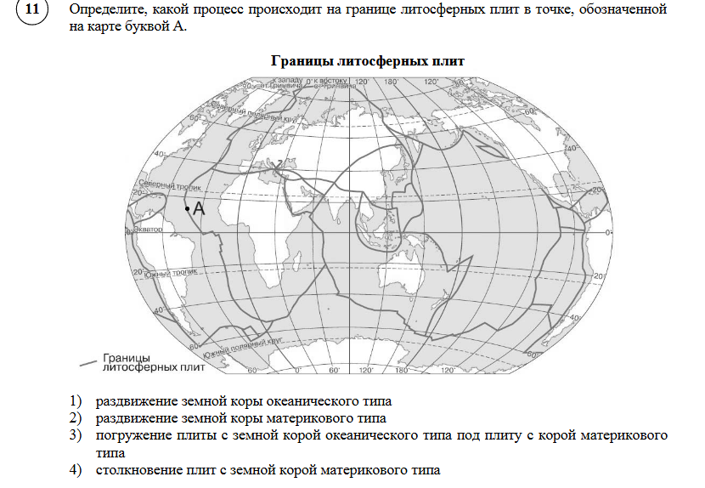
Задание №11 (1 балл)

Slide 16
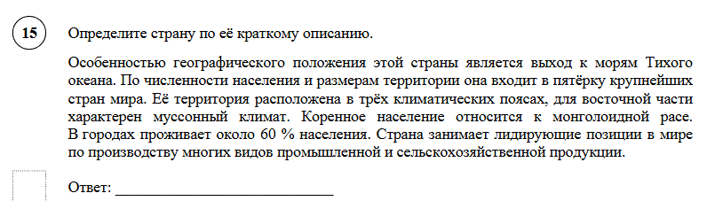
Задание №15 (1 балл)

Slide 17
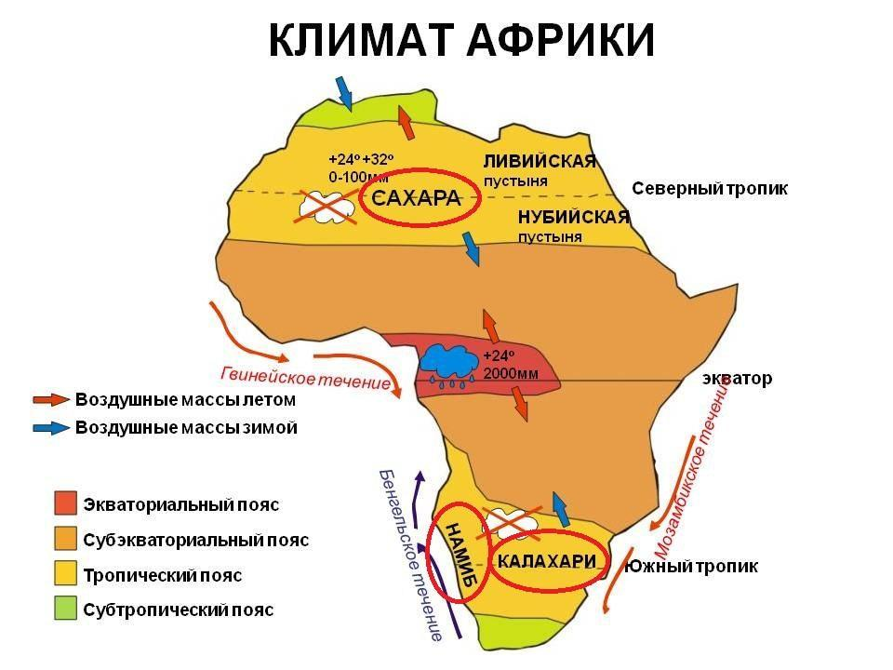
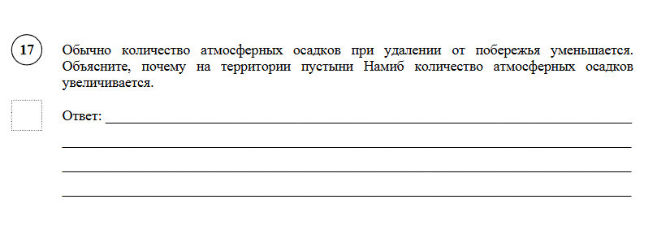
Задание №17 (1 балл)

Slide 18
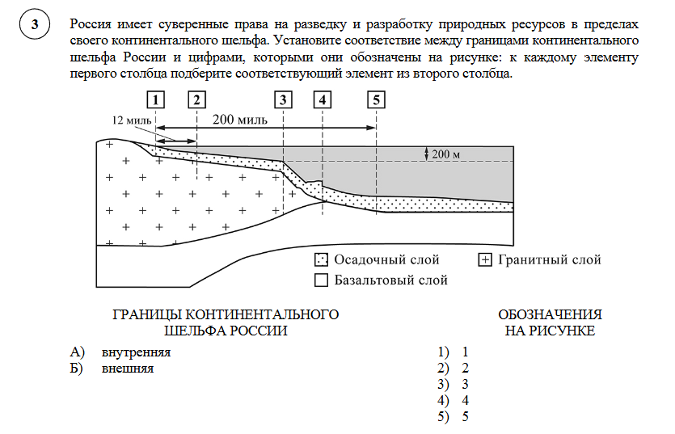
Задание №3 (1 балл)

Slide 19
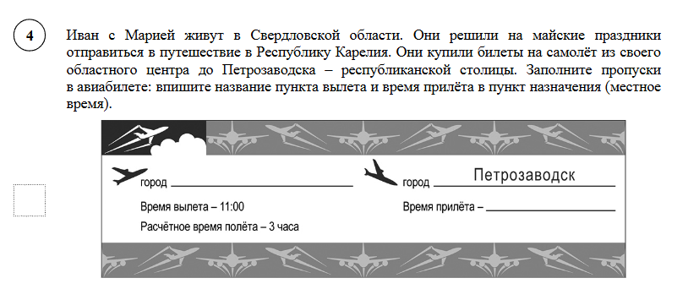
Задание №4 (2 балла)

Slide 20
Задание №4 (2 балла)
Екатеринбург
12:00

Slide 21
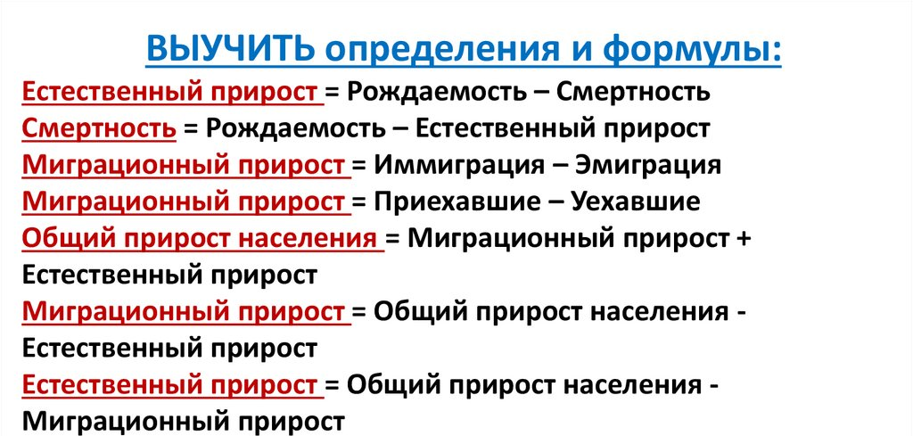
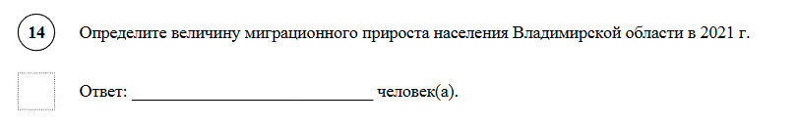
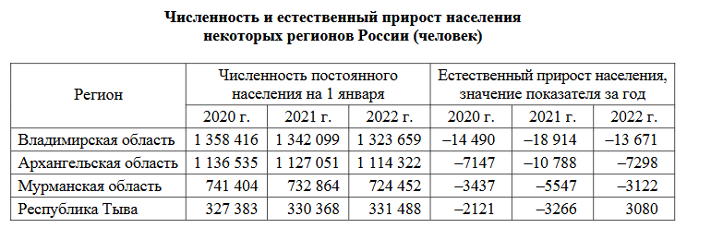
Задание №14 (1 балл)

Slide 22
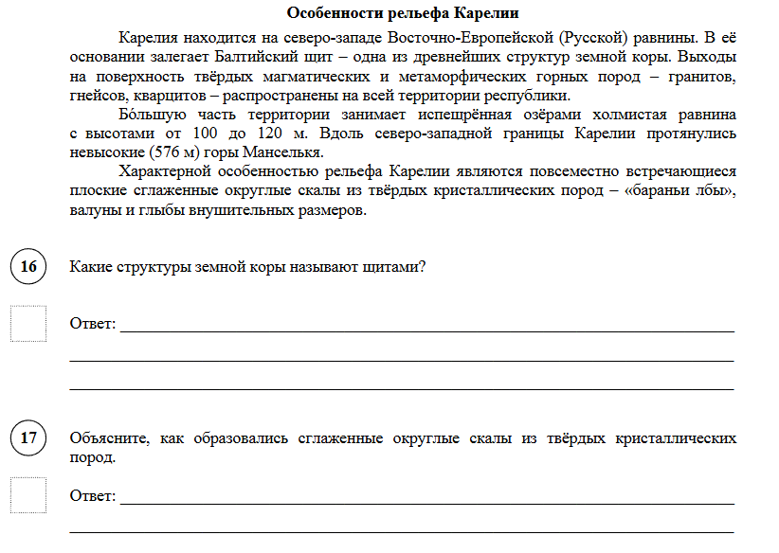
Задание №16 и 17 (по 1 баллу)

Slide 23
Спасибо за внимание!

